Slide 1
БЕЗОПАСНОСТЬ ХОЛОДИЛЬНЫХ СИСТЕМ И ГОТОВНОСТЬ К ЧРЕЗВЫЧАЙНЫМ СИТУАЦИЯМ В СЛУЧАЕ ОПАСНОСТЕЙ - ВОПРОС УПРАВЛЕНИЯ И ПРОЕКТИРОВКИ ГЕРТ НиЛЬСЕН, Multiconsult A/S, Норвегия gert.nielsen@multiconsult.no
Ежегодная встреча Региональной озоновой сети Европы и Центральной Азии Ереван, Армения,26-28 мая 2015 года

Slide 2
Содержание
Незамедлительное реагирование на аварию и вопросы безопасности. На передовой
С чего начинается безопасность?
От происшествия к несчастному случаю. Что произошло?
Недопущение перерастания происшествия в несчастный случай
Несчастные случаи и аварии. Можно ли их предотвратить более строгим сводом правил?
Синдром “Тарзана”
Annual meeting of the Regional Ozone Network for Europe & Central Asia Yerevan, Armenia, 26-28 May 2015

Slide 3
Почему необходимо обучать операторов устранению последствий происшествий?
В обычной ситуации операторы должны знать, где расположены аварийные выходы, как обращаться со средствами индивидуальной защиты и т.д.
Соответствующее обучение и оборудование может позволить операторам взять под контроль потенциально опасную ситуацию.
При аварийной ситуации вся работа приходится на долю аварийных служб, которая обычно бывает незнакома с установкой.
Можно привлечь к работе местного оператора, чтобы ускорить работу аварийных служб и сделать ее более безопасной.
Annual meeting of the Regional Ozone Network for Europe & Central Asia Yerevan, Armenia, 26-28 May 2015

Slide 4
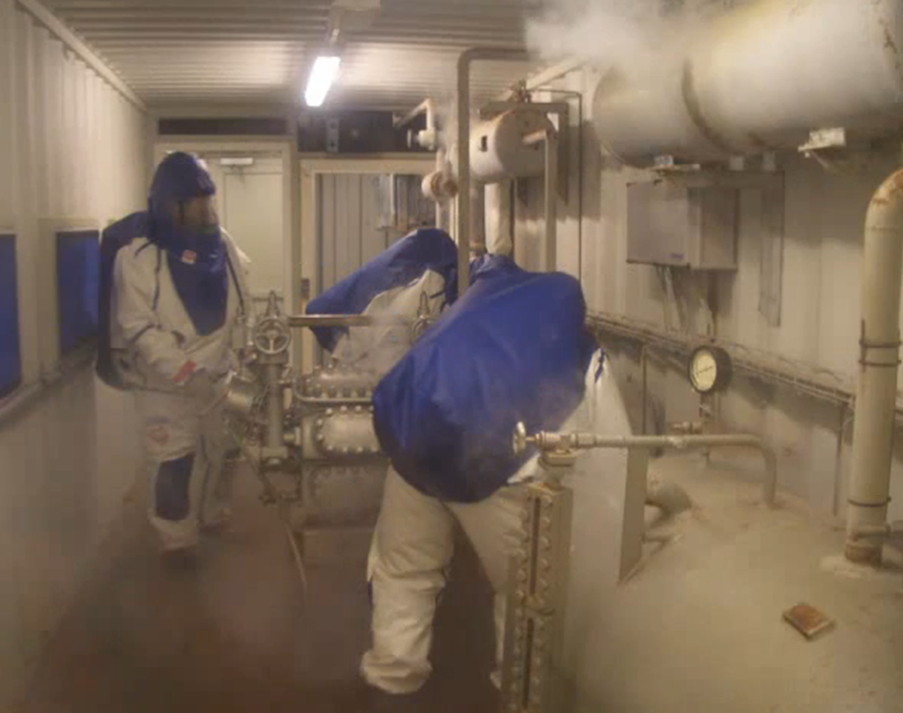
Почему необходимо обучать операторов устранению последствий происшествий?
Annual meeting of the Regional Ozone Network for Europe & Central Asia Yerevan, Armenia, 26-28 May 2015

Slide 5
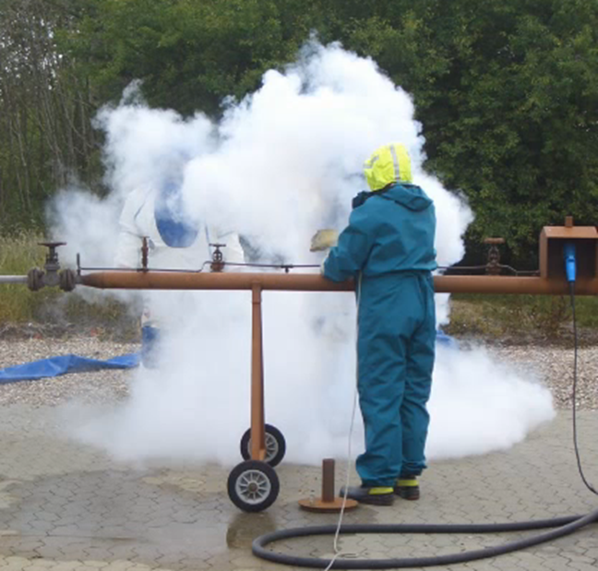
Почему необходимо обучать операторов устранению последствий происшествий?
Annual meeting of the Regional Ozone Network for Europe & Central Asia Yerevan, Armenia, 26-28 May 2015

Slide 6
С чего начинается безопасность?
Многие под безопасностью подразумевают ту работу, которую выполняет аварийная служба.
Это не так.
Они выполняют ликвидационные мероприятия и устраняют последствия.
Они заступают на вахту, когда ситуация:
опасна
вышла из-под котроля
Их работа заключается в:
восстановлении контроля
восстановлении безопасности
Annual meeting of the Regional Ozone Network for Europe & Central Asia Yerevan, Armenia, 26-28 May 2015

Slide 7
С чего начинается безопасность?
Если возникает необходимость в аварийной службе, это означат, что вопросы безопасности нарушены.
БЕЗОПАСНОСТЬ ЗАКАНЧИВАЕТСЯ ТОГДА, КОГДА ВОЗНИКАЕТ НЕОБХОДИМОСТЬ В АВАРИЙНОЙ СЛУЖБЕ
БЕЗОПАСНОСТЬ НАЧИНАЕТСЯ У ТЕБЯ В ГОЛОВЕ
Annual meeting of the Regional Ozone Network for Europe & Central Asia Yerevan, Armenia, 26-28 May 2015

Slide 8
С чего начинается безопасность?
БЕЗОПАСНОСТЬ ЕСТЬ ДИСЦИПЛИНИНИРОВАНОЕ УПРАВЛЕНИЕ
Руководство обязано создать культуру безопасности, которая должна быть заложена в основу всего, что делается.
Проектировка
Монтаж
Ремонт и техобслуживание
Обучение клиентов
Annual meeting of the Regional Ozone Network for Europe & Central Asia Yerevan, Armenia, 26-28 May 2015

Slide 9
От происшествия к несчастному случаю. Что произошло? Происшествие 1 Представил доктор Энди Пиарсон в Охриде, БЮР Македонии, 2013
Оператор заменяет коллегу на предприятии, с которым он не очень хорошо знаком.
Система охлаждения маслом представляет из себя сифон, в который масло поступает из ресивера высокого давления.
Ресивер высокого давления спроектирован таким образом, что позволяет смешиваться маслу с аммиаком в маслянном радиаторе. => масло накапливается в аммиачном отсеке маслянного радиатора.
Один компрессор барахлит из-за высокой температуры масла. Диагноз: скопление масла Решение: осушка масла
Перед осушкой: изолировать маслянный радиатор
Запорный клапан на линии возврата газа находится на высоте 7 метров, непосредственно над компрессором. Опорная стойка отсутствует. Требуется стремянка. Найти не удалось! =>
Изоляция аммиачного отсека маслянного радиатора невозможна!
Маслоспускной вентиль - это вам не пружинный клапан. У маслоспускного вентиля нет ни маховика, ни ручки. Необходимо пользоваться гаечным ключом!
Annual meeting of the Regional Ozone Network for Europe & Central Asia Yerevan, Armenia, 26-28 May 2015

Slide 10
От происшествия к несчастному случаю. Что произошло? Происшествие 1 Описано доктором Энди Пеарсон в Охриде, БЮР Македонии, 2013
Оператор закрыл впускной клапан для жидкости, прикрепил шланг к маслоспускному вентилю, опустил его в бочку с водой и открыл маслоспускной вентиль, и, оставив его без присмотра, отлучился по другим делам.
По возвращению он обнаружил, что шланг выпал из бочки и аммиак выбрасывается на пол.
При попытке закрыть вентиль оператор потерял сознание от аммичаных испарений и скончался.
КТО, ПО-ВАШЕМУ МНЕНИЮ, ВИНОВАТ?!
Оператор?
Проектировщик?
Несомненно оператор совершил ошибки: будучи слишком сознательным сотрудником, он пытался решить проблему, позабыв о собственной безопасности.
По-моему мнению, главная проблема заключалась в неудачной или неполноценной проектировке.
Annual meeting of the Regional Ozone Network for Europe & Central Asia Yerevan, Armenia, 26-28 May 2015

Slide 11
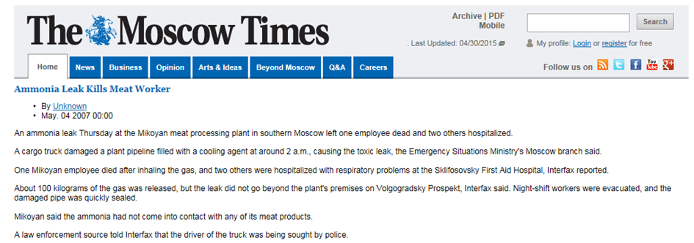
От происшествия к несчастному случаю. Что произошло? Происшествие 2
Контакта аммиака с мясосырьем и готовой продукции не было
Водитель грузовика столкнулся с трубопроводом жидкого аммиака.
Скончался один сотрудник, двое госпитализированы.
КТО, ПО-ВАШЕМУ МНЕНИЮ, ВИНОВАТ?!
Водитель грузовика или идиот, который позволил аммиачному трубопроводу проходить там, где с ним может столкнуться грузовик?
Annual meeting of the Regional Ozone Network for Europe & Central Asia Yerevan, Armenia, 26-28 May 2015

Slide 12
От происшествия к несчастному случаю. Что произошло? Происшествие 3
https://www.youtube.com/watch?v=_icf-5uoZbc
http://www.csb.gov/assets/1/19/final_CSB_CaseStudy_Millard_0114_0543PM.pdf
В очете Совета по химической безопасности не было сказано об одном важном факте – возможности герметизации. Поскольку всасывающий трубопровод был расположен за пределами здания, никакая герметизация была невозможна.
Или возможна?
Annual meeting of the Regional Ozone Network for Europe & Central Asia Yerevan, Armenia, 26-28 May 2015

Slide 13
От происшествия к несчастному случаю. Что произошло? Происшествие 3
На курсах “Falck-Nutec” по безопасности аммиака в Эзберг, Дания обучают тому, как простым способом можно справиться с жидкостной/газообразной утечкой из поврежденной трубы.
Для этого необходим костюм “химического водолаза”.
Annual meeting of the Regional Ozone Network for Europe & Central Asia Yerevan, Armenia, 26-28 May 2015

Slide 14
Недопущение перерастания происшествия в несчастный случай
Проектировка с ориентацией на безопасность.(1)
Каким образом?
Определяя риски
Пример: В системе оттаивания инея горячим газом существует риск возникновения жидкого молотка или гидравлического удара, как показано на видео.
Выбор хладагента.
Annual meeting of the Regional Ozone Network for Europe & Central Asia Yerevan, Armenia, 26-28 May 2015

Slide 15
Недопущение перерастания происшествия в несчастный случай
Проектировка с ориентацией на безопасность. (2)
Различные хладагенты => слегка различные решения.
Каковы различные основные риски
Стандартные ненатуральные хладагенты
Главная проблема => Асфиксия
Второстепенная проблема => Формирование ядовитых газов при горении
Без запаха. Без естественных предупреждающих признаков.
Ненатуральные хладагенты с низким ПГП, такой как ГФУ 1234s
Подобно стандартным ненатуральным хладагентам +
Умеренновоспламеняемый (2L)
Annual meeting of the Regional Ozone Network for Europe & Central Asia Yerevan, Armenia, 26-28 May 2015

Slide 16
Недопущение перерастания происшествия в несчастный случай
Проектировка с ориентацией на безопасность.(3)
Природные хладагенты
CO₂
Является частью человеческого метаболизма. Высокая концентрация CO₂ может затруднять дыхание даже при достаточном уровне O₂.
Без запаха. Можно почувствовать при концентрации выше 5 000 ppm.
Углеводороды (HCs)
Легковоспламеняемый(3)
Без запаха.
Аммиак
Токсичен
Умеренновоспламеняемый (2L)
Едкий запах. Естественные предупреждающие признаки при очень низких концентрациях.
Annual meeting of the Regional Ozone Network for Europe & Central Asia Yerevan, Armenia, 26-28 May 2015

Slide 17
Недопущение перерастания происшествия в несчастный случай
Проектировка с ориентацией на безопасность.(4)
Снижение объема заправки хладагента. Используйте по возможности вторичный хладагент.
Ограничьте количество хладагента, который потенциально может вытечь. => Поделите систему на контролируемые части. Герметизация.
Примером происшествия, которое стало неуправляемым из-за отсутствия возможности перекрыть отдельные части системы, может служить случай Милларда, где происшествие переросло в несчастный случай.
Вентили и другие компоненты, используемые операторами, должны быть расположены в легкодоступной зоне. Это помогает быстро, лучше и безопаснее осуществлять текущий ремонт.
По возможности используйте заводское оборудование.
Стандартизированные решения; таким образом, одна установка напоминает другую.
Annual meeting of the Regional Ozone Network for Europe & Central Asia Yerevan, Armenia, 26-28 May 2015

Slide 18
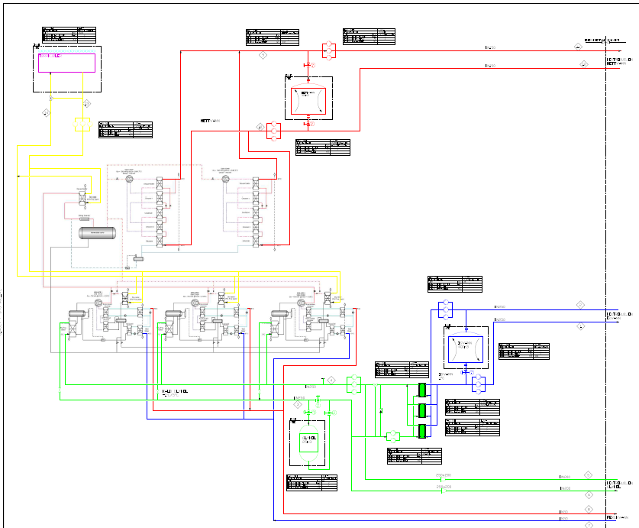
Недопущение перерастания происшествия в несчастный случай
Заводские и стандартизированные установки. Пример с молокозавода в Норвегии.
Общая хладопроизводительность теплонасосa 5 МВ. Заправка 1500 кг
300 г/кВ.
Аммиак находится лишь в машинном отделении.
Общая хладопроизводительность системы 3.5 МВ. Заправка 22000 кг.
6.3 кг/кВ.
Аммиак находится во множественных отделениях.
Annual meeting of the Regional Ozone Network for Europe & Central Asia Yerevan, Armenia, 26-28 May 2015

Slide 19
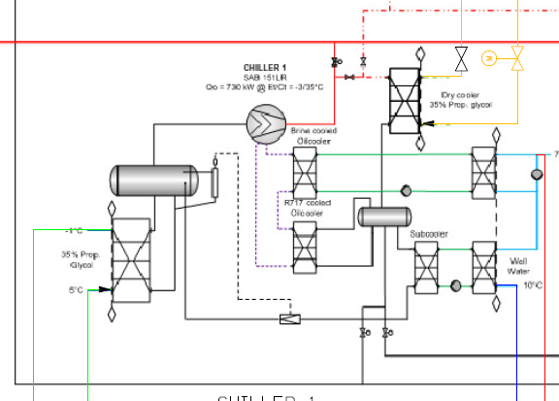
Недопущение перерастания происшествия в несчастный случай
Стандартная холодильная установка. Увеличенное изображение
Annual meeting of the Regional Ozone Network for Europe & Central Asia Yerevan, Armenia, 26-28 May 2015

Slide 20
Недопущение перерастания происшествия в несчастный случай
Монтаж с ориентировкой на безопасность. (1)
Проверьте общую планировку здания.
Убедитесь в том, что планировка машинного отделения выполнена надлежащим образом и строго соответствует стандартам.
Убедитесь в том, что аварийных выходов достаточно и их легко найти.
Проведите и задокументируйте оценку риска.
Убедитесь в том, что машинное отделение является “Зоной ограниченного доступа”.
Если возможно, храните хладагент для заправки в машинном отделении.
При проектировке системы вентиляции убедитесь в том, что потока воздуха достаточно, чтобы справиться с теплоотдачей оборудования.
Annual meeting of the Regional Ozone Network for Europe & Central Asia Yerevan, Armenia, 26-28 May 2015

Slide 21
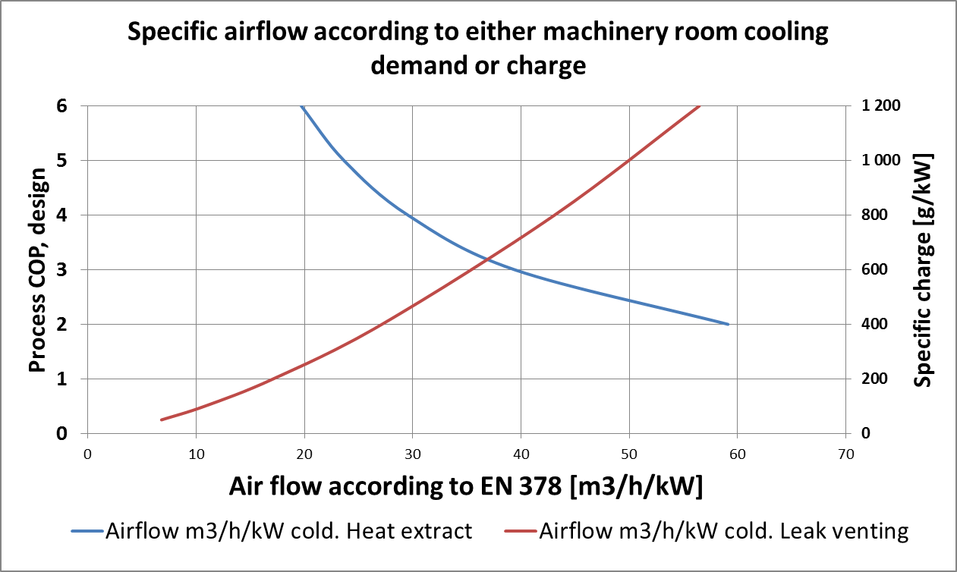
Недопущение перерастания происшествия в несчастный случай
Поток воздуха согласно EN 378 (м3/ч/кВ)
Annual meeting of the Regional Ozone Network for Europe & Central Asia Yerevan, Armenia, 26-28 May 2015

Slide 22
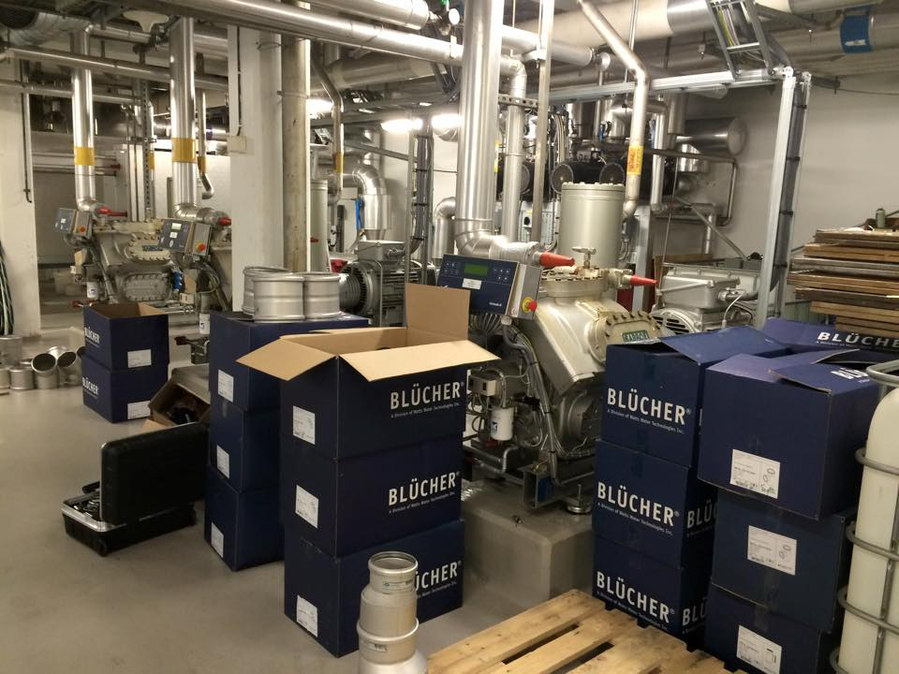
Недопущение перерастания происшествия в несчастный случай
Безопасная эксплуатация и обслуживание. (1)
Всегда имейте под рукой средства индивидуальной защиты (СИЗ).
Неиспользование СИЗ является основанием для немедленного увольнения.
Убедитесь в наличии всех инструментов и запасных частей перед началом работы.
Перед началом работы проверьте свободный доступ к аварийным выходам, а также убедитесь, что на близлежащей территории нет препятствий.
Пример
Обслуживающий персонал обнаружил машинное отделение в таком виде.
Они сделали снимок и покинули помещение. Владельцу завода был предъявлен счет за потраченное время.
Зона ограниченного доступа явно не соблюдалась.
Не следует жертвовать собственной безопасностью!
Annual meeting of the Regional Ozone Network for Europe & Central Asia Yerevan, Armenia, 26-28 May 2015

Slide 23
Недопущение перерастания происшествия в несчастный случай
Обучение клиента/конечного пользователя (1)
Если у конечного пользователя есть свои квалифицированные операторы, то они должны хорошо знать здание и полностью владеть всеми особенностями завода.
Если операторы конечного пользователя неквалифицированны, то им следует ограничить доступ в машинное отделение.
Их следует тщательно проинструктировать о действиях в аварийных ситуациях, о расположении аварийных выходов, взаимодействии со службой чрезвычаных ситуаций и расположении защитного оборудования.
Annual meeting of the Regional Ozone Network for Europe & Central Asia Yerevan, Armenia, 26-28 May 2015

Slide 24
Несчастные случаи и аварии. Можно ли их предотвратить более строгим сводом правил?
Происшествие 1
Маслоспускной вентиль не соответствовал своду правил. Установлен до 2000 года.
Оператор либо не имел при себе, либо не заморачивался использовать СИЗ.
Смог ли более строгий свод правил спасти жизнь этому человеку?
Не обязательно, поскольку сама система не соответствовала своду правил, да и сам оператор действовал не по правилам.
Annual meeting of the Regional Ozone Network for Europe & Central Asia Yerevan, Armenia, 26-28 May 2015

Slide 25
Несчастные случаи и аварии. Можно ли их предотвратить более строгим сводом правил?
Происшествие 2
На период происшествия не знаком с российским сводом правил.
Однако размещение трубопровода жидкого аммиака не может соответствовать никаким правилам!
Опять-таки, более строгий свод правил никоим образом бы не подействовал на результаты.
Annual meeting of the Regional Ozone Network for Europe & Central Asia Yerevan, Armenia, 26-28 May 2015

Slide 26
Несчастные случаи и аварии. Можно ли их предотвратить более строгим сводом правил?
Происшествие 3
Данное происшествие сложнее оценить, однако оценка риска при проектировке должна была выявить потенциальную опасность подобного проекта.
Оператор, который сбросил аварийный сигнал и перезапустил систему, не имел полного представления о процессе.
Инженер завода предпочел продолжить производство, вместо того, чтобы позаботиться о безопасности.
Неизвестно, были ли на заводе костюмы “химического водолаза”, однако утечку можно было остановить очень простыми способами, если бы персонал прошел соответствующее обучение.
Я считаю, что проект и, в частности, эксплуатация не соотвествовали своду правил.
Annual meeting of the Regional Ozone Network for Europe & Central Asia Yerevan, Armenia, 26-28 May 2015

Slide 27
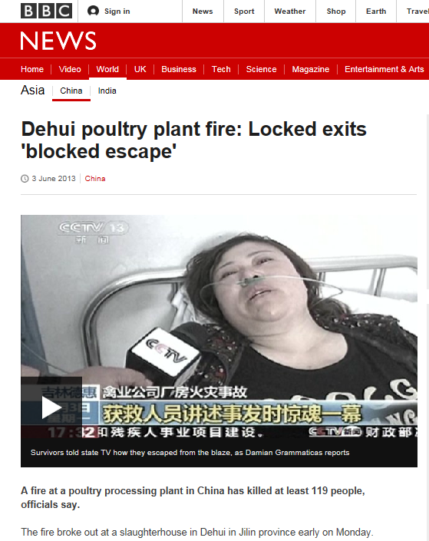
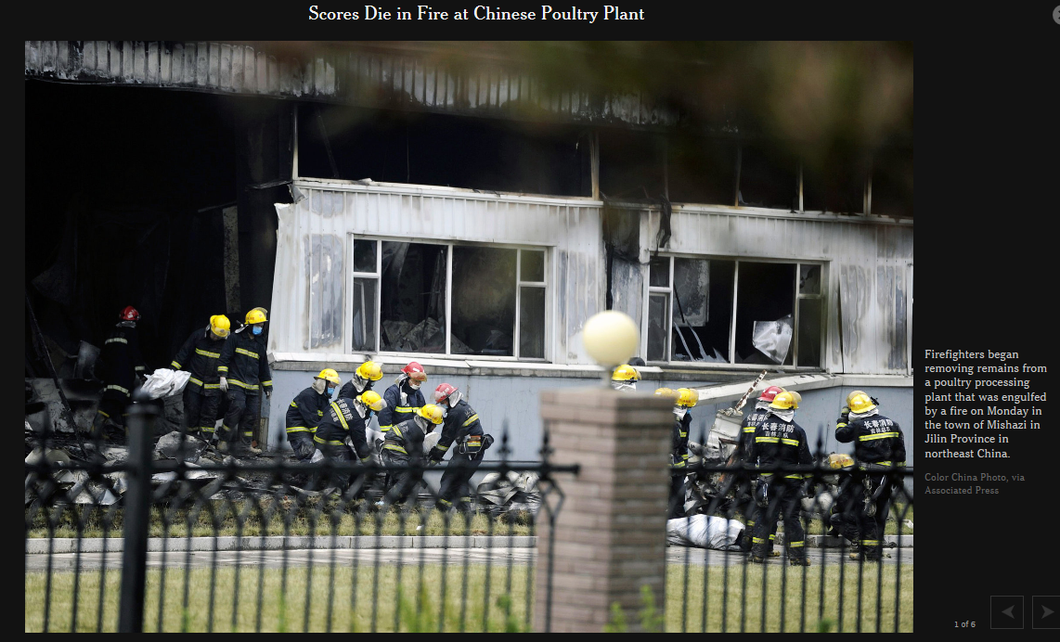
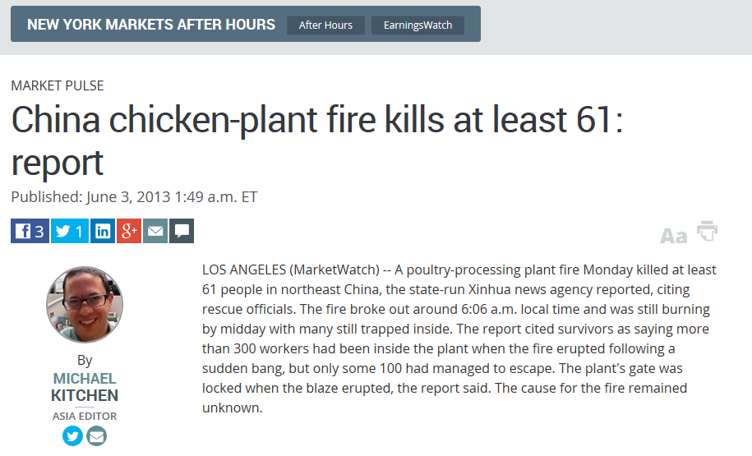
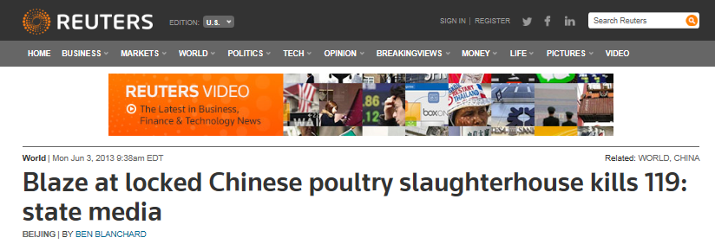
Предотвратимые аварии
Annual meeting of the Regional Ozone Network for Europe & Central Asia Yerevan, Armenia, 26-28 May 2015

Slide 28
Предотвратимые аварии
Запертые аварийные выходы. Возможно, в целях снижения риска кражи.
Неужели цыпленок дороже человеческой жизни?
Даже если бы концентрация аммиака достигла точки воспламенения, электропитание должно было автоматически отключиться уже при 25% нижнего предела воспламеняемости.
Это определенно было нарушением свода правил!
Annual meeting of the Regional Ozone Network for Europe & Central Asia Yerevan, Armenia, 26-28 May 2015

Slide 29
Несчастные случаи и аварии. Можно ли их предотвратить более строгим сводом правил?
В целом свод правил достаточно строг.
Однако при проектировании согласно своду правил вовсе не следует отключать мозги.
Оценка возможных сценариев и систем требует полное понимание системы.
Однако правоприменение и понимание свода правил НЕ достаточно стрoго.
В частности, у конечных пользователей и их представителей, обычно консультантов, наблюдается прискорбная нехватка компетенции.
Это означает, что ловкачам удается выигрывать контракты, поскольку конечные пользователи ориентируются лишь на единственно понятный для них параметр – цены. А безопасность стоит денег.
Всем приходится становиться ловкачами, чтобы оставаться в бизнесе.
Annual meeting of the Regional Ozone Network for Europe & Central Asia Yerevan, Armenia, 26-28 May 2015

Slide 30
Несчастные случаи и аварии. Можно ли их предотвратить более строгим сводом правил?
Как я уже сказал: в целом свод правил достаточно строг.
Однако переподготовка, образование и правоприменение еще далеки от совершенства.
Особенно правоприменение должно быть достаточно жестким для обеспечения равноправной конкуренции.
Это касается всех.
Annual meeting of the Regional Ozone Network for Europe & Central Asia Yerevan, Armenia, 26-28 May 2015

Slide 31
Синдром “Тарзана”
Еще один риск, о котором мы не упомянули – это синдром “Тарзана”.
Или же отношение многих операторов и обслуживающих инженеров в стиле “Я слишком много знаю, не стоит беспокоиться”.
Обычно они не носят СИЗ, потому что
“это для неженок”
“это мешает”
“те, кто нам твердят, что это следует носить, сами не знают, о чем говорят”!
Слишком много оправданий, но без обоснований.
Неужели люди единственные существа, которые без необходимости подвергают свою жизнь риску?
Annual meeting of the Regional Ozone Network for Europe & Central Asia Yerevan, Armenia, 26-28 May 2015

Slide 32
Выводы
В целом своды правил достаточно хороши.
Обучение, переподготовка и правоприменение не очень.
Культура общей безопасности практически не существует.
Синдрому “ТАРЗАНА” необходимо давать жесткий отпор.
Благодарю за внимание!
Annual meeting of the Regional Ozone Network for Europe & Central Asia Yerevan, Armenia, 26-28 May 2015

